Slide 1

Proyecto Cómputo Concurrente Diseño de un controlador de un auto
Modelos paralelos para algoritmos genéticos

Slide 2
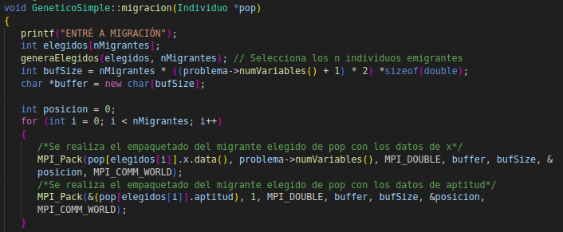
Migración

Slide 3
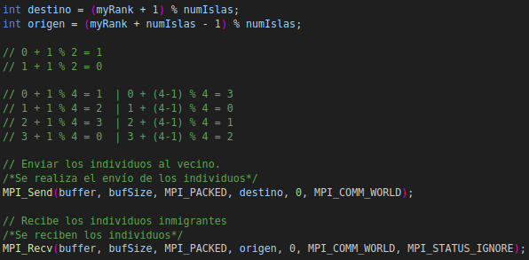

Slide 4
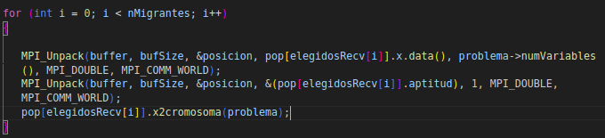

Slide 5
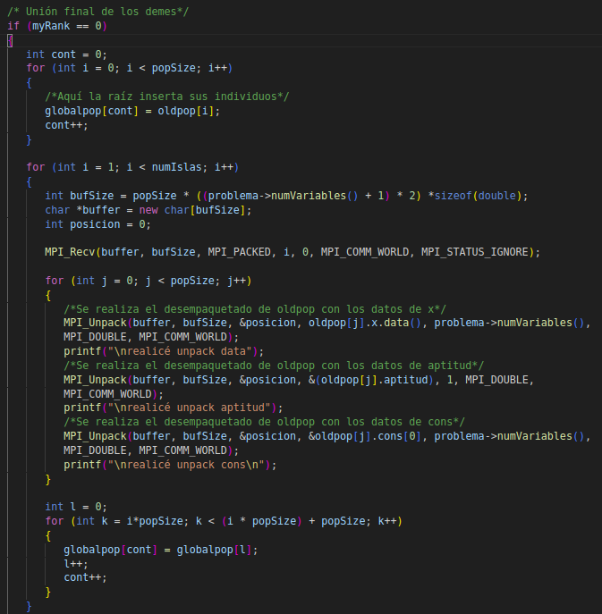
Unión

Slide 6
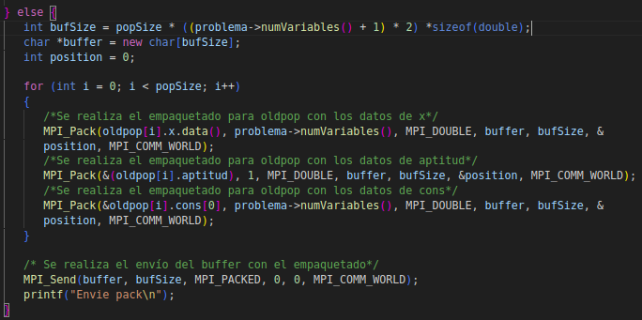

Slide 7
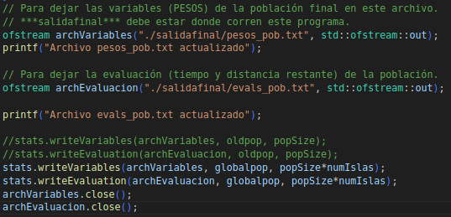

Slide 8
Problemas de implementación
Biblioteca fmt – ruta de la biblioteca “libfmt.a” no encontrada para compilar
mpic++ -I./problemas/ ./problemas/*.cpp *.cpp -lfmt -o genetico_torcs
Se resolvió cambiando la línea de compilación a lo siguiente:
mpic++ -I./problemas/ ./problemas/*.cpp *.cpp "/usr/local/lib/libfmt.a" -o genetico_torcs
En la ejecución, el programa fallaba al encontrar un archivo de tipo xml, el error se solucionó al cambiar el nombre de la carpeta del proyecto de “Proyecto torcs (copia)” a “Proyecto torcs”
Error /lib/x86_64-linux-gnu/libc.so.6: version `GLIBC_2.34', `GLIBC_2.35' not found
Este error se resolvió agregando el mirror “deb http://cz.archive.ubuntu.com/ubuntu jammy main” a nuestra lista de fuentes “etc/apt/sources.list” y resintalando la biblioteca libc6

Slide 9
Mejor controlador de auto

Slide 10
Parámetros del buscador
Parámetros del algoritmo genético
popSize: Tamaño de la población (36)
Gmax: Número de generaciones (30)
Pc: Probabilidad de cruza (0.9)
Pm: Probabilidad de mutación (0.1)
Precisión (6)
nMigrantes: Número de migrantes (6)
tamEpoca: Tamaño de la época (6)
ParamsGA pars = {popSize, Gmax, Pc, Pm, precision,nMigrantes,tamEpoca,};*/
ParamsGA pars = {36, 30, 0.9, 0.1, 6, 6, 6,};

Slide 11

Ejecución del programa

